Slide 1
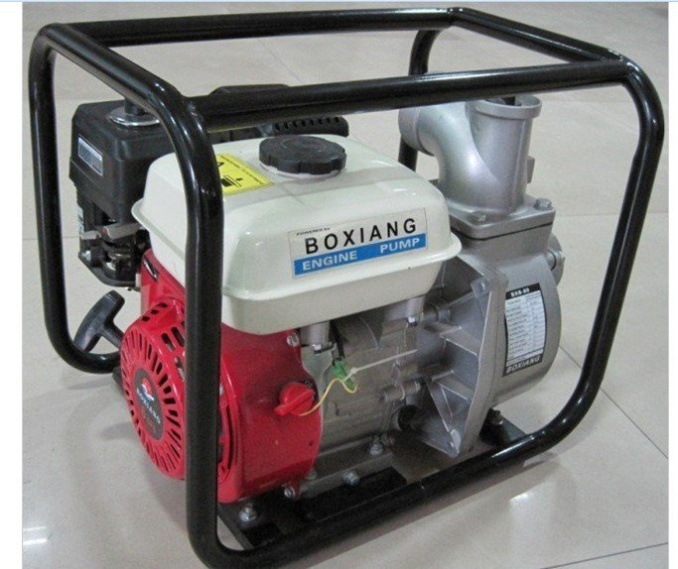
1ª avaliação 23 de abril
Bomba d água B230
Componente
de ignição
Componente
de partida
Tanque de
combustível
Aro de proteção
com base
Corpo da
bomba
Motor a gasolina
c/conexão
Tubo de aço 1” 1/2

Slide 2
DEMANDA
PRODUTO | Demanda prevista | %
Bomba B230 12cv | 4300 por mês | 42,58
Bomba B230 16cv | 2800 por mês | 27,72
Bomba B230 25cv | 3000 por mês | 29,70
Observação | Para os três produtos listados muda apenas o motor na estrutura do produto A empresa opera com três turnos de 8 horas cada com 1 hora de almoço (há sete linhas de montagem) e dois recursos nos demais processos

Slide 3
ESPECIFICAÇÕES
bomba de água a gasolina de 3 polegadas
Projeto: Zhejiang China (Mainland)
Número modelo: WP80(3'')
Preço de Fob: FOB NINGBO US$ 72 a 90
Porto: NINGBO
Quantidade de ordem mínima: 50
Habilidade da fonte: 101000 por Mês
Marca: BOXIANG

Slide 4
ROTEIRO DE FABRICAÇÃO DO ARO DE PROTEÇÃO
Roteiro de fabricação |  |  | Tempo em minutos
Operação | Descrição | Recurso | Tempo de processo | Tempo de setup | Número de rec.
10 | corte | Serra | 2,4 | 10 | 1
20 | Faceamento e rebarbação | Torno Mec. | 2,1 | 20 | 1
30 | Pré montagem e montagem | montagem | 1,8 | 30 | 3
40 | solda | soldadores | 2 | 18 | 5
50 | Jateamento e pintura | pintura | 1,7 | 35 | 2

Slide 5
ROTEIRO DE MONTAGEM
Roteiro de fabricação |  |  | Tempo em minutos
Operação | Descrição | Recurso | Tempo de processo | Tempo de setup | Número de rec.
10 | Acoplamento motor corpo da bomba | Equipe de montagem | 0,5 | 30 | 5
20 | Acoplamento motor com corpo da bomba mais sistema de partida | Equipe de montagem | 0,4 | ------- | 5
30 | Ajuste do componente da operação 20 no aro de proteção | Equipe de montagem | 0,6 | ------- | 5
40 | Montagem do componente da operação 20 com o sistema de ignição e tanque de combustível | Equipe de montagem | 0,25 | ------- | 5
50 | Teste e embalagem | Equipe de montagem | 0,7 | ------- | 5
 |  | Tempo total | 2,45

